Slide 1

LE BRUIT AU TRAVAIL

Slide 2
Certaines activités professionnelles génèrent de hauts niveaux sonores, pouvant porter atteinte à l’audition …

Slide 3

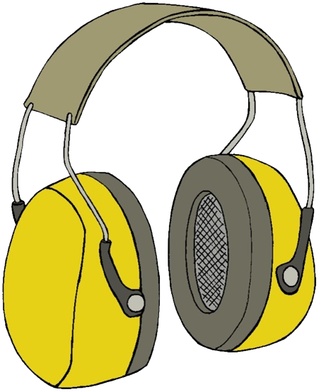
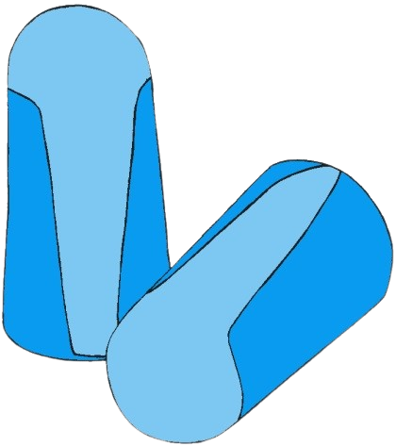
Niveau sonore moyen sur 8h
Les atteintes auditives apparaissent à partir d’une exposition supérieure à 85 dB sur 8h …
… Que dit la réglementation ?
C’est la valeur limite d’exposition réglementaire, elle prend en compte l’atténuation du bruit par les protecteurs, le travail est interdit au-delà
87 dB
Le port de protecteurs individuels est obligatoire
85 dB
Des protecteurs individuels doivent être mis à disposition
80 dB

Slide 4
Quelques exemples de niveaux sonores que tu peux rencontrer au travail
140 dB
Banc d’essai de réacteur
120 dB
Atelier de chaudronnerie
110 dB
Perforateur, marteau-piqueur
100 dB
Scie circulaire, meulage
95 dB
Atelier de métallurgie
90 dB
Scie à ruban, presse, machine à bois
80 dB
Sèche-cheveux, salle de plonge, poste de conduite de poids lourds ou de locomotive
70 dB
Aspirateur, tour d’usinage
60 dB
Bureau en open-space
40 dB
Bureau tranquille, laboratoire

Slide 5
Quelles solutions pour me protéger ?
L’employeur se doit :
De réduire au maximum le bruit à la source
De mettre à disposition des employés les protecteurs adéquats et s’assurer de leur bonne utilisation, si les niveaux sonores dépassent toujours les seuils réglementaires

Slide 6
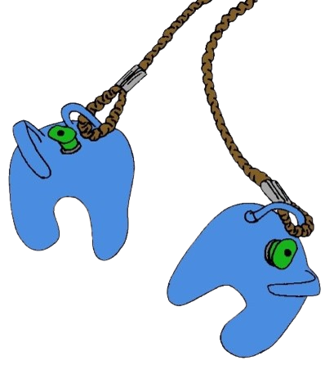
Quelles solutions pour me protéger ?
Il existe plusieurs types de protecteurs :
Les bouchons d’oreilles à usage unique
Les bouchons d’oreilles à usage prolongé fabriqués sur mesure
Les casques anti-bruit

